Slide 1


Fit.TUSUR
Интеллектуальный
пульт составителя
Кейсодержатель
АО «НИИАС»

Slide 2
Проблематика:
Анализ беспилотных локомотивов выявил необходимость взаимодействия между локомотивом и составителем для решения технологических задач. В отсутствие машиниста, составитель должен иметь возможность управлять локомотивом дистанционно для подачи команд. Запросы должны быть переданы принимаемой стороной без изменения смысловой целостности.

Slide 3

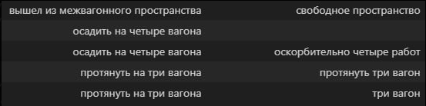
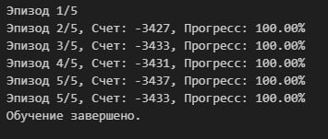
Решение
Выбор метода решения
Были опробованы следующие методы:
Глубокое обучение
Дообучение готовых моделей на словаре
Урезание мощных моделей по словарю

Slide 4
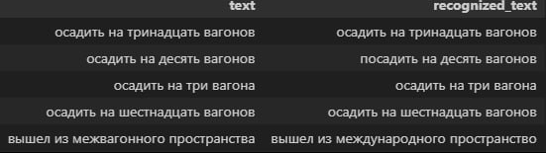
Решение
Итоговый выбор пал на модель vosk-model-small-ru-0.22
характеристики модели:
Size: 45М
Word error rate/Speed: 22.71(openstt audiobooks) 31.97 (openstt youtube) 29.89(sova devicves) 11.79(golos crowd)
Notes: Lightweight wideband model for Android/iOS and Rpi
Преимущества в данном проекте:
Легковесность
Оптимальный wer
Доступность и изученность модели

Slide 5

Инструменты
Python как основной язык разработки.
Vosk как модель распознавания речи.
Noisereduce в качестве шумоподавителя.
Библиотеки использованные в разработке: re, json, vosk, pyaudio, noisereduce, numpy, rapidfuzz.

Slide 6
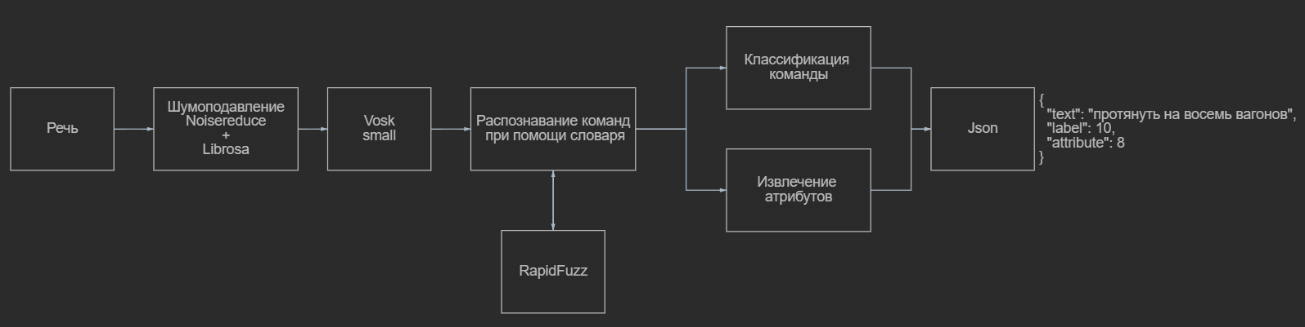
Решение
Структурная схема

Slide 7
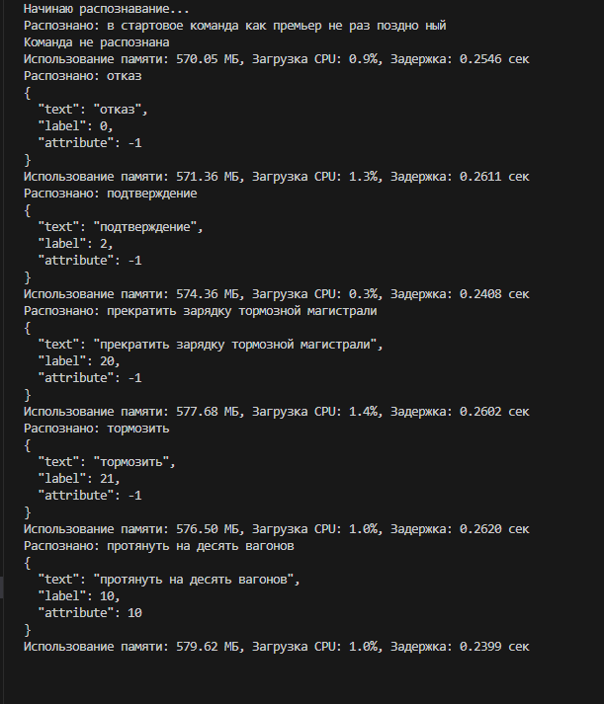


Скорость работы решения
Ryzen 5 7500F 3.7 ГГц
Без шумоподавления
С шумоподавлением

Slide 8
Киллер-фича
Читаемость
Лёгкая интерпретируемость для распознавания команды из текста
В случае не на 100% точной работы модели распознавания голоса, у нас применяется модель rapidfuzz, для выбора наиболее схожей команды с распознанным текстом, в случае если распознанный текст не совпадает ни с одной командой, то мы считаем что микрофон включен случайно и мы не выполняем данный запрос

Slide 9
Масштабируемость:
Адаптируемость:
Решение легко адаптируется под добавление новых команд путём включения их в словарь
Библиотеки
vosk библиотека актуальна для C++
pyaudio в C++ можно использовать библиотеку portaudio
numpy и noisereduce в C++ будут использованы стандартные контейнеры, шумоподавление реализуется вручную либо подбирается подходящая библиотека
Regular expressions в C++ возможно использовать библиотеку <regex>

Slide 10

Наша команда
Команда: Fit.TUSUR
Кейсодержатель: АО «НИИАС»
Кейс: Интеллектуальный пульт составителя
Роман Алешкович - Капитан команды, ML(@last_attempt_to)
Михаил Матвиенко – Data Scientist(@MikhailMatvienko)
Никита Маниченко – MLOps (@Balbesis)
Станислав Танасенко – аналитик(@maickrusso)

